Slide 1


Universidad Central de Venezuela
Facultad de Ingeniería
Escuela de Ingeniería Química
EVALUACIÓN DE INHIBIDORES DE INCRUSTACIONES EN TUBERÍAS DE AGUA DE PRODUCCIÓN EN PRESENCIA DE CO2
Tutor Académico:
Francisco Yanez
Presentado por:
Richard Cabrera
Ramón Losada
Caracas, Julio 2010

Slide 2
CONTENIDO
Fundamentos de la INVESTIGACIÓN
PLANTEAMIENTO DEL PROBLEMA
ANTECEDENTES
OBJETIVOS
MARCO TEÓRICO
MARCO METODOLÓGICO

Slide 3
Fundamentos de la investigación

Slide 4
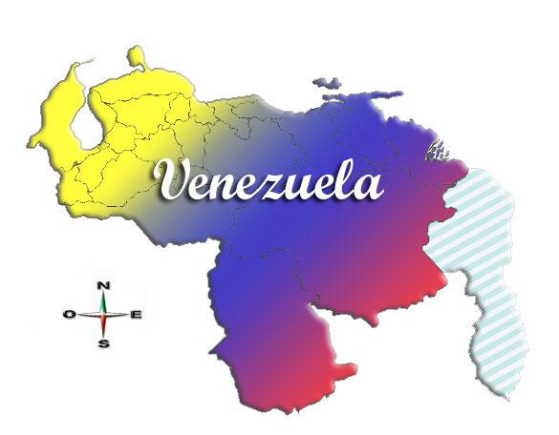
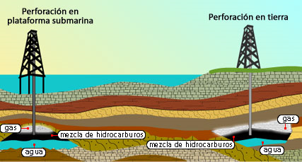
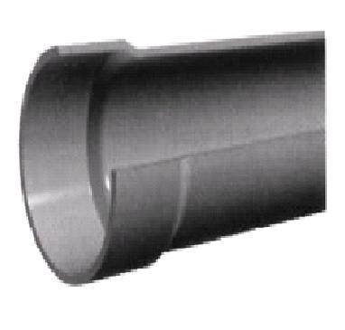
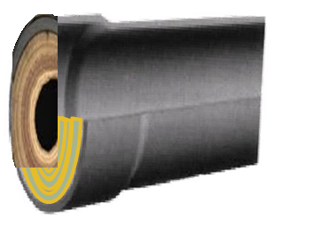
Planteamiento del problema
AGUAS DE PRODUCCIÓN
Temperatura
Presión
Concentración
pH
Ca²⁺
Ca²⁺
Mg²⁺
Mg²⁺
Ba²⁺
Ba²⁺
HCO3-
HCO3-
SO4⁻²
Br⁻
SO4⁻²
Br⁻

Slide 5
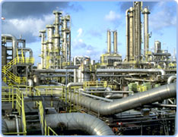
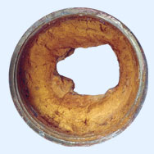


Planteamiento del Problema
Aseguramiento de Flujo
Carbonato de Calcio (CaCO3)
Carbonato de magnesio (MgCO3)
CO2
AUMENTO DE LA TEMPERATURA.
DISMINUCIÓN DE LA PRESIÓN.
Flujos poco turbulentos.
VALORES ELEVADOS DE pH.

Slide 6


Planteamiento del Problema
C
A
U
D
A
L
Caída de
Presión
Presión,
Temperatura,
Caudal,
pH, etc.
Métodos de Remoción
OPERACIÓN
INSTALACIÓN
MANTENIMIENTO
DISMINUIR

Slide 7



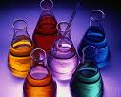
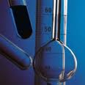
Planteamiento del Problema
PRESIÓN
TEMPERATURA
CAUDAL
pH
CONCENTRACIÓN
INHIBIDORES

Slide 8
antecedentes
“ESTUDIO DE LA FACTIBILIDAD TECNICA DE APLICACIÓN DE BIOPOLIMEROS Y EFECTO DE LAS NANOPARTICULAS EN EL TRATAMIENTO DE INCRUSTACIONES Y CORROSION EN LA INDUSTRIA DEL GAS”, realizado por Castillo M. Luis A. (2005).
Los biopolímeros se caracterizaron empleando métodos analíticos.
Ensayos con aguas de producción siguiendo la Norma NACE TM-0374 a distintas concentraciones de iones Calcio.
El Biopolímero no funcionó como agente anticorrosivo a las condiciones de estudio.
El Biopolímero funcionó como inhibidor de corrosión, con eficiencia de hasta 8o%.

Slide 9
antecedentes
“POLISACARIDOS NATURALES COMO AGENTES ANTI-INCRUSTANTES”, realizado por Mata O. Carlos A. (2007).
Estudio de las características físico-químicas de varios polisacáridos provenientes del Aloe vera.
Los estudios indican que el polisacárido está formado por una estructura hidrocarbonada con grupos funcionales carboxílicos e hidroxílicos.
El gel de Aloe vera 200X, fue el que presentó la mayor estabilidad térmica y la mayor eficiencia.
El Aloe vera 200X puede verse afectado negativamente al aumentar la concentración de calcio.

Slide 10
antecedentes
“DETERMINACION DE LOS PARAMETROS FÍSICO-QUÍMICOS QUE FAVORECEN LA FORMACION DE INCRUSTACIONES EN SUPERFICIES DE HIERRO, SIMULANDO EL COMPORTAMIENTO DE AGUAS DE PRODUCCION”, realizado por Medina V. Luis F., Zea A. Luis A. (2008).
Las condiciones que incentivan la formación de incrustaciones en el sistema son:
Elevados valores de pH.
Elevados valores de Temperatura.
Presencia de sales disueltas en el agua sintética.
Flujos poco turbulentos.

Slide 11
antecedentes
“ESCALAMIENTO TECNOLOGICO DE UN INHIBIDOR DE INCRUSTACIÓN A BASE DEL GEL DE Aloe vera PARA EL ASEGURAMIENTO DE FLUJO EN LA INDUSTRIA DEL CRUDO Y GAS NATURAL”, realizado por Castillo M. Luis A. (Trabajo de Maestría, 2008).
Se comprobó que el gel de Aloe vera se ajusta al modelo de caja de huevo, logrando modificar las estructuras de los cristales.
El gel de Aloe vera deshidratado se ajusta mejor como inhibidor de incrustación.
El gel de Aloe vera presentó una buena eficiencia y alto desempeño, evitando incrustaciones.

Slide 12
antecedentes
“EVALUACION DE INHIBIDORES ANTI-INCRUSTANTES EN TUBERÍAS DE AGUAS DE PRODUCCIÓN”, realizado por López V. Xuxangela del V., Rojas B. José G. (2010).
La cantidad de anillos no es una influencia directa para la proporción de incrustación formada.
Disminución de flujo en estado dinámico y aumento de temperatura en ambos estados, incrementa la presencia de carbonato de calcio en el sistema.
El orden de eficiencia de los inhibidores fue el siguiente, Tri-Fosfato, Extracto de Mango, Aloe vera y Bi-Fosfato
La MEB indica una morfología de estructura de aragonito y presencia de Cloro, Calcio y Sodio, como cuerpos amorfos.

Slide 13
Objetivo general
Evaluar la influencia del CO2 en el desempeño de inhibidores orgánicos e inorgánicos como agentes anti-incrustantes en superficies de hierro.

Slide 14
Objetivos específicos
Preparar agua sintética con propiedades físicas y químicas similares al agua de producción bajo los lineamientos de la norma NACE TM-0374.
Evaluar el comportamiento de las incrustaciones en régimen estático mediante la inclusión de CO2 a diferentes períodos de tiempo.
Determinar el punto óptimo de inyección de CO2 en el sistema dinámico que maximice la formación de incrustaciones mediante la modificación del equipo existente.
Realizar un barrido de flujo de CO2 a fin de evaluar el comportamiento de las incrustaciones a régimen dinámico.
Realizar un barrido de flujo de agua sintética a fin de evaluar el comportamiento de las incrustaciones a régimen dinámico.

Slide 15
Objetivos especificos
Realizar un barrido de temperatura a fin de evaluar el comportamiento de las incrustaciones a régimen dinámico.
Evaluar los distintos inhibidores en función de las condiciones obtenidas mediante ensayos estáticos y dinámicos.
Caracterizar física y químicamente los precipitados adheridos a la superficie de los anillos Pall de 5/8” antes y después de realizados los ensayos en presencia de inhibidores.
Comparar y seleccionar, en base a los resultados obtenidos, el inhibidor más eficaz bajo la presencia de CO2 a las condiciones críticas determinadas.
Realizar un manual instructivo que establezca el procedimiento experimental a emplear junto con las características del sistema y que fomente el estudio del uso de inhibidores para evitar el fenómeno de incrustación en tuberías de agua de producción.

Slide 16
Marco teórico

Slide 17
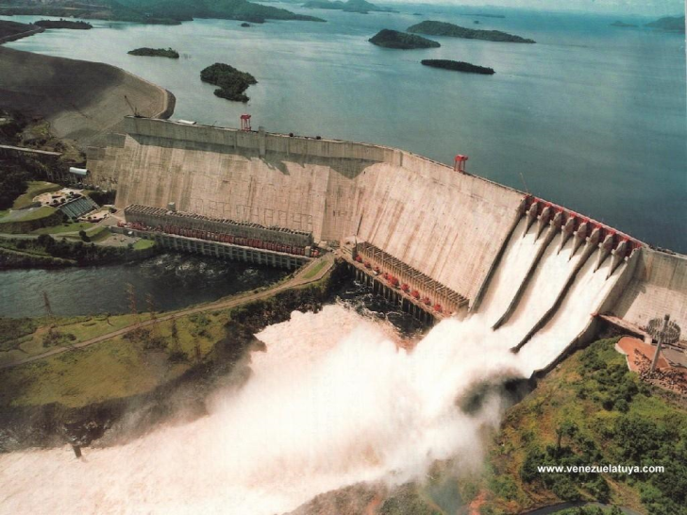

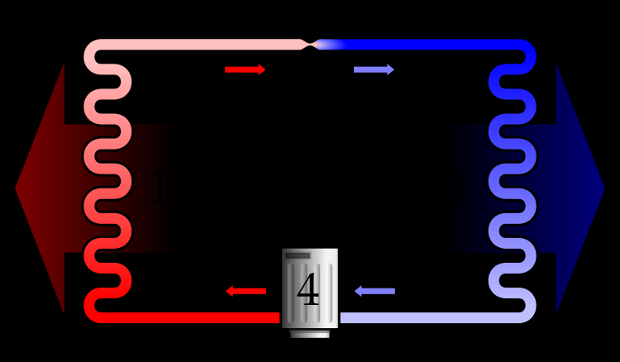
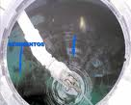
Marco TEÓRICO
EL AGUA
Absorbe
Minerales, Compuestos Orgánicos, Vegetales, Microrganismo y Gases Disueltos.
Disuelve
Almacena
Arrastra
Transferencia de Calor
Producción de Energía
Lavado
Transporte

Slide 18
Marco TEÓRICO
EL AGUA
Tabla 1. Clasificación de acuerdo a la composición de sales minerales
Aguas Duras | Con cantidades importantes de Calcio y Magnesio poco solubles. Son las aguas principales en la formación de depósitos e incrustaciones en tuberías y superficies de varios complejos industriales.
Aguas Blandas | Esta agua presenta como composición principal sales minerales de alto grado de solubilidad.
Aguas Neutras | Esta agua en su composición tiene una mayor concentración de sulfatos y cloruros que no alteran de forma significativa el valor de pH de la misma.
Aguas Alcalinas | Estas aguas presentan cantidades importantes de carbonatos y bicarbonatos de calcio, magnesio y sodio, proporcionándole al agua reacción alcalina y por ende elevando el pH.
Aguas Duras | Con cantidades importantes de Calcio y Magnesio poco solubles. Son las aguas principales en la formación de depósitos e incrustaciones en tuberías y superficies de varios complejos industriales.

Slide 19

Marco TEÓRICO
DUREZA dEL AGUA
La dureza del agua es la concentración de compuestos minerales como sales de magnesio y calcio, presentes en una porción determinada de agua.
CaCO₃
MgCO₃
CaCO₃
MgCO₃
Aumentar la temperatura de los equipos.
MgCO₃
CaCO₃
MgCO₃
Obstruir tuberías.
CaCO₃
Mayor consumo de energía.
CaCO₃
MgCO₃
Producir explosiones o daños severos en unidades industriales.

Slide 20
Marco TEÓRICO
DUREZA DEL AGUA
Tabla 2. Clasificación de la dureza del agua
CLASIFICACION | DUREZA (mg/L de Ca) | DUREZA (mg/L de CaCO₃)
Suave | 0 – 20 | 0 – 50
Moderadamente suave | 20 – 40 | 50 – 100
Ligeramente dura | 40 – 60 | 100 – 150
Moderadamente dura | 60 – 80 | 150 – 200
Dura | 80 – 120 | 200 – 300
Muy dura | > 120 | >300

Slide 21

Marco TEÓRICO
TIPOS DE DUREZA DEL AGUA
Dureza Permanente
CaSO₄
MgSO₄
Método SODA.
MgSO₄
CaSO₄
MgSO₄
Ablandamiento del Agua.
CaSO₄
MgSO₄
CaSO₄
Intercambiadores iónicos como ciertas resinas.
CaSO₄
MgSO₄

Slide 22

Marco TEÓRICO
TIPOS DE DUREZA DEL AGUA
Dureza Temporal
Ca(OH)₂
Ca(OH)₂
CaCO₃
MgCO₃
CaCO₃
MgCO₃
MgCO₃
CaCO₃
MgCO₃
MgCO₃
CaCO₃
MgCO₃
CaCO₃
MgCO₃
CaCO₃
CaCO₃
CaCO₃
MgCO₃

Slide 23
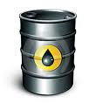
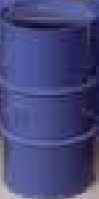
Marco TEÓRICO
AGUA DE PRODUCCIÓN
90 %
A partir de las aguas que quedaron atrapadas en las rocas durante el proceso de sedimentación.
Se define como aquella que se encuentra de forma natural en las rocas y está presente en ellas antes de la perforación del pozo.
A partir de la filtración de las aguas a través del afloramiento de las rocas.
A partir de la mezcla de las aguas filtradas con las aguas residuales de las rocas.

Slide 24
Marco TEÓRICO
AGUA DE PRODUCCIÓN
Pueden variar su composición debido a:
Características del pozo.
Salinidad.
Porcentaje de Sólidos.
Cantidad de constituyentes orgánicos e inorgánicos.
pH.
Cantidad de oxígeno disuelto.
Conductividad.
Br⁻
SO₄⁻²
CO₃⁻²
Sr⁺²
Ba⁺²
Mg⁺²
Ca⁺²

Slide 25
Marco TEÓRICO
AGUA DE PRODUCCIÓN
Erosión, Desintegración de Rocas Calcáreas y Sedimentos del Ambiente.
Mg⁺²
Ca⁺²
HCO₃⁻
Provienen del Dióxido de Carbono disuelto en el Agua.
CO₃⁻²

Slide 26

Marco TEÓRICO
DIÓXIDO DE CARBONO
Composición de la atmósfera en una proporción de 350 ppm.
Hibridación del Carbono

Slide 27
Marco TEÓRICO
DIÓXIDO DE CARBONO
Tabla 3. Propiedades del Dióxido de Carbono
PROPIEDADES
Densidad | 1,6 Kg/m³
Peso Molecular | 44 g/mol
Punto de Fusión | 195 K (-78 °C)
Punto de Ebullición | 216 K (-57 °C)
Solubilidad en Agua | 1,45 Kg/m³

Slide 28
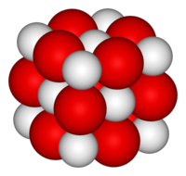
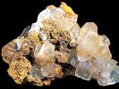

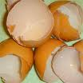
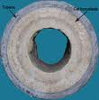
Marco TEÓRICO
CARBONATO DE CALCIO
CaCO₃

Slide 29
Marco TEÓRICO
ESTRUCTURAS DEL CARBONATO DE CALCIO
Tabla 4. Estructuras y Morfología del Carbonato de Calcio
ESTRUCTURA | MORFOLOGÍA | FORMULA QUÍMICA
Hidratados | Amorfo | CaCO₃ : CaCO₃
 | Ikaita | CaCO₃ . 6H₂O
 | Monohidratado | CaCO₃ . H₂O
No Hidratados | Vaterita | CaCO₃
 | Aragonita | CaCO₃
 | Calcita | CaCO₃
Baja
Baja
Calcita
Calcita
Aragonita
Aragonita
Solubilidad
Solubilidad
Vaterita
Media
Vaterita
Media
Monohidratado
Monohidratado
Ikaita
Ikaita
Alta
Alta
Amorfo
Amorfo
Muy Baja
Muy Baja
Baja
Baja
Alta
Alta
Muy Alta
Muy Alta
Estabilidad Termodin
Estabilidad Termodinámica
Referencia: Mata, 2007

Slide 30

Marco TEÓRICO
ESTRUCTURAS DEL CARBONATO DE CALCIO
Calcita
Es uno de los minerales más abundante.
Reacciona rápidamente con los ácidos diluidos.
Se puede encontrar en rocas sedimentarias (Calizas) y rocas metamórficas (Mármol).
CaCO₃
Se forma por cristalización directa o transformación de las demás fases.

Slide 31
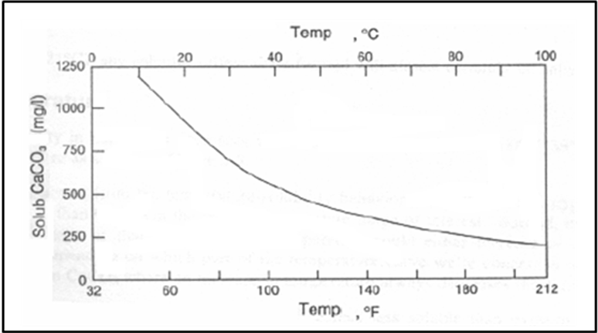
Marco TEÓRICO
SOLUBILIDAD DEL CARBONATO DE CALCIO
Efecto de la Temperatura
Referencia: Pérez, 2005

Slide 32
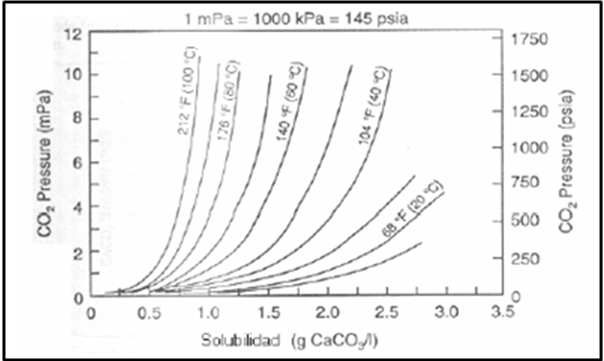
Marco TEÓRICO
SOLUBILIDAD DEL CARBONATO DE CALCIO
Efecto de la Presión
Referencia: Pérez, 2005

Slide 33
Marco TEÓRICO
SOLUBILIDAD DEL CARBONATO DE CALCIO
Efecto de la Agitación
Efecto de la Salinidad
SALINIDAD
PRECIPITACIÓN

Slide 34
Marco TEÓRICO
SOLUBILIDAD DEL CARBONATO DE CALCIO
Efecto de la Concentración
Efecto del pH
H⁺
Ca⁺²
HCO₃⁻
K_{PS}= 10⁻⁸ mol/L a 20°C

Slide 35
Marco TEÓRICO
SOLUBILIDAD DEL CARBONATO DE CALCIO
Efecto de la Concentración de CO₂
CO₂
CaCO₃

Slide 36
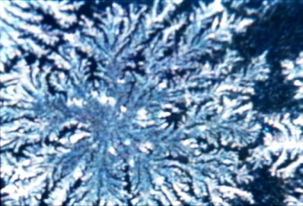
Marco TEÓRICO
INCRUSTACIONES
Las incrustaciones son depósitos de minerales inorgánicos insolubles, formadas cuando se mezclan aguas de diferentes fuentes que tienen contenidos iónicos, logrando bloquear los tubulares y detener en muchos casos la producción.
Mg²⁺
HCO₃⁻
HCO₃⁻
Ba²⁺
HCO₃⁻
Ca²⁺
Ca²⁺
Ca²⁺
Mg²⁺
Ca²⁺
HCO₃⁻
Ca²⁺
HCO₃⁻
Ca²⁺
HCO₃⁻
Ca²⁺
Ba²⁺
Ca²⁺
Ca²⁺
Mg²⁺
HCO₃⁻
Ca²⁺

Slide 37
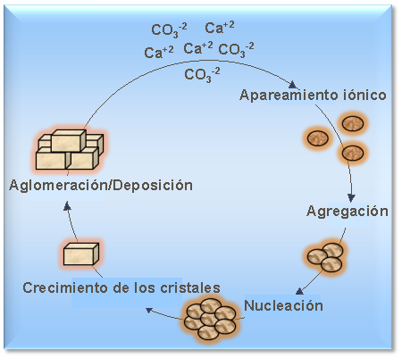
Marco TEÓRICO
PROCESO DE FORMACIÓN DE LAS INCRUSTACIONES
NALCO. Trends and Advances in Scale Control. Bulletin B-346
Nucleación
Homogénea
Nucleación
Heterogénea

Slide 38

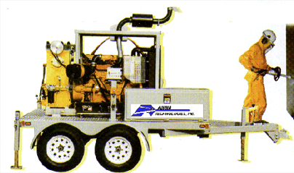
Marco TEÓRICO
CONTROL DE LAS INCRUSTACIONES
Obstruyen las tuberías, trayendo como consecuencia un estrangulamiento del flujo.
Selección del mejor método de remoción
IMPACTO NEGATIVO SOBRE LA PRODUCTIVIDAD
Provocan pérdidas en el material metálico debido a que favorecen el fenómeno de corrosión bajo depósito.
Métodos Químicos
Métodos Mecánicos
Hidrojet
Molinillo.
Collar de Perlas
Problemas Operacionales.
Ácido Clorhídrico (HCl)
Agentes Quelantes
Inhibidores.
Problemas Producción.
Problemas de Rentabilidad.

Slide 39
Marco TEÓRICO
Inhibidores DE INCRUSTACIONES
Características de los Inhibidores
No debe formar productos de reacción con otros químicos del sistema.
Debe ser térmicamente estable a las temperaturas del sistema.
Debe modificar el tamaño de los cristales, con la capacidad de que los mismos se dispersen en la solución.
Debe ser capaz de bloquear y retrasar el proceso de precipitación que incite la formación de incrustaciones.
Actuar como dispersante de precipitados.

Slide 40
Marco TEÓRICO
MECANISMO DE ACCIÓN DE LOS Inhibidores DE INCRUSTACIONES
Inhibición del Crecimiento (Threshold Effect)
-
-
-
-
-
-
-
-
-
-
-
-
-
-
-
-
-
-
-
-
-
-
-
-
-
-
-
-
-
-
-
-
-
-
-
-
-
-
-
-
Dispersión:
-
-
-
-
-
-
-
-
-
-
-
-
-
-
-
-
-
-
-
-
-
-
-
-
-
-
-
-
-
-
-
-
-
-
-
-
-
-
-
-
-
-
-
-
-
-
-
-
Modificación del Cristal :

Slide 41



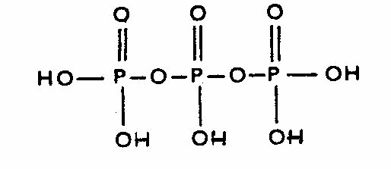
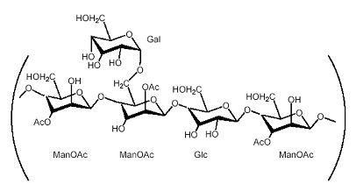
Marco TEÓRICO
TIPOS DE Inhibidores
Esteres de Fosfatos
Fosfonatos
Polímeros Orgánicos
Polifosfatos
Bio-inhibidores

Slide 42
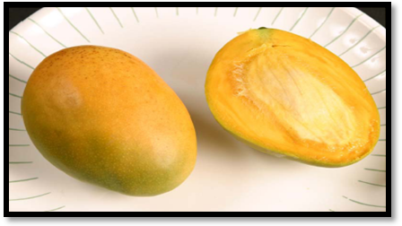
Marco TEÓRICO
TIPOS DE Inhibidores
Polifosfato
Biopolímero
Bi-fosfato
Tri-fosfato
Extracto de Mango
Aloe vera
Pectinas
Inhibidores Sintéticos
De cadena larga
Modificadores de los cristales de carbonatos
Proteína
Interior del Mango
Caja de Huevo

Slide 43
Marco metodológico

Slide 44
Marco Metodológico
Trabajo Especial de Grado de López y Rojas, 2010.
CO2
PARÁMETROS
Trabajo Especial de Grado de López y Rojas, 2010.
Nº de anillos Pall 5/8” | Flujo de Agua Sintética |  | Temperatura
20 | 30 L/min |  | 50 ± 1 ºC
Norma Internacional NACE TM-0374
Flujo de CO2 |  | 250 mL/min
Tiempo de inyección |  | 30 minutos

Slide 45

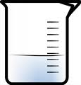
Marco Metodológico
Agua Sintética.
  Preparar el agua simuladora de las aguas de producción bajo la norma NACE TM0374.
Agua Desmineralizada
Solución
1
Solución
2
Agua Sintética
Mg²⁺
Ca²⁺
HCO3⁻
Solución Nº 1 | 12, 15 g/L CaCl₂.2H₂O *
 | 3,68 g/L MgCl₂.6H₂O
 | 33,00 g/L NaCl
1 Litro de Agua Sintética
Solución Nº 2 | 7,36 g/L NaHCO₃
 | 33,00 g/L NaCl

Slide 46
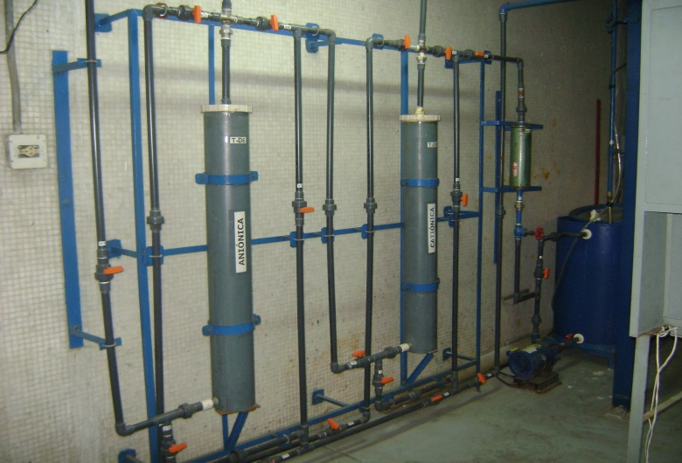
Marco Metodológico
Equipo a emplear para Producir el agua desmineralizada.

Slide 47

Marco Metodológico
Agua Sintética.
  Preparar el agua simuladora de las aguas de producción bajo la norma NACE TM0374.
Variación de tiempo.
  Evaluar la óptima formación de incrustaciones a régimen estático.
  Incluir CO₂ en cada ensayo con variaciones de 1/2, 1, 6 y 24 horas y evaluar comportamiento de incrustación.
Inyección de CO₂.
Preparación y Acondicionamiento de los Anillos Pall 5/8”
LAVADO
con Propanol
t = 5 minutos
SECADO
t = 24 horas y T = 60 ºC
BAÑO
de H₂SO₄ al 30% p/p
t = 1 minuto
LAVADO
con agua destilada

Slide 48
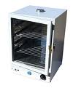
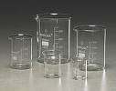

Marco Metodológico
Equipo a emplear para llevar a cabo los ensayos en régimen estático.
Estufa de Calentamiento
Celdas de Vidrio
Bombona de CO2

Slide 49




Marco Metodológico
Procedimiento para las pruebas de incrustaciones en régimen estático.
Norma Internacional NACE TM-0374
CO2
Flujo de CO₂
250 mL/min
Tiempo
30 minutos
BLANCO
500 mL
500 mL
Agua Sintética
Agua Sintética
T = 50 ± 1 ºC
T = 50 ± 1 ºC
Duración del Ensayo: 1 día (24 h)

Slide 50
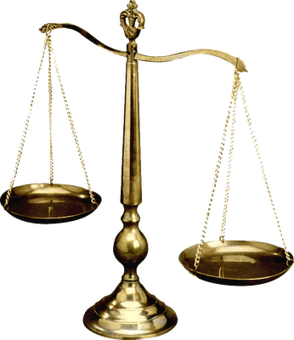
Marco Metodológico
Relación de incrustación
Relación de incrustación | Peso inicial de los Anillos
 | Peso final de los Anillos
=

Slide 51
Marco Metodológico
Ensayos en estático con inclusión de CO2 a variaciones de ½, 1, 6 y 24 horas.
Tabla 5. Ensayos de incrustación a régimen estático con variaciones de tiempo.
Nº de Ensayo | Temperatura de operación (ºC) | Volumen de Agua Sintética (mL) | Flujo de CO2 (mL/min) | Tiempo de inyección de CO2 (h)
1 | 50 ± 1 | 500 | 250 | ½
2 | 50 ± 1 | 500 | 250 | 1
3 | 50 ± 1 | 500 | 250 | 6
4 | 50 ± 1 | 500 | 250 | 24

Slide 52
Marco Metodológico
Agua Sintética.
  Preparar el agua simuladora de las aguas de producción bajo la norma NACE TM0374.
Variación de tiempo.
  Evaluar la óptima formación de incrustaciones a régimen estático.
  Incluir CO₂ en cada ensayo con variaciones de 1/2, 1, 6 y 24 horas y evaluar comportamiento de incrustación.
Inyección de CO₂.
  Óptima inyección en el sistema dinámico que maximice la formación de incrustaciones.

Slide 53
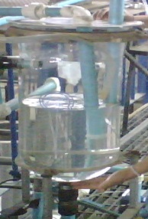
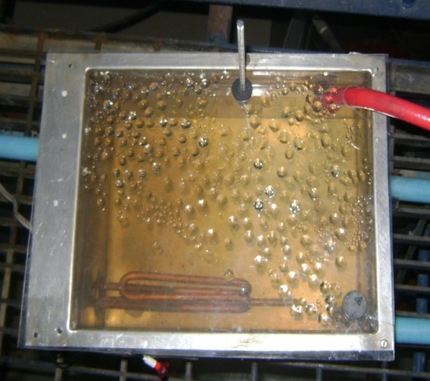
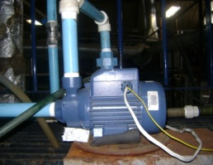
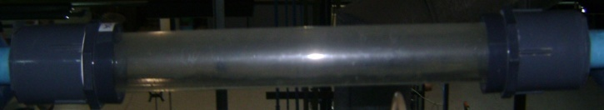
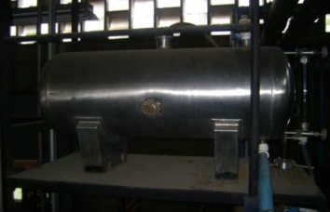
Marco Metodológico
Equipo a emplear para llevar a cabo los ensayos en régimen dinámico.
Tanque de vidrio Pirex® (TK-201)
bombas centrífugas Pedrollo (P-201 y P-202) de 1/2 HP
tubería de policloruro de vinilo (PVC)
tubería de plexiglás trasparente (St-201)
Tanque de acero inoxidable (TK-102)
Tanque de aluminio para calentamiento (TK-202)
Rotámetro (R-201) para líquido
válvula de globo de acero inoxidable (V-202)
válvulas tipo esfera de acero inoxidable (V-201 y v-202)

Slide 54
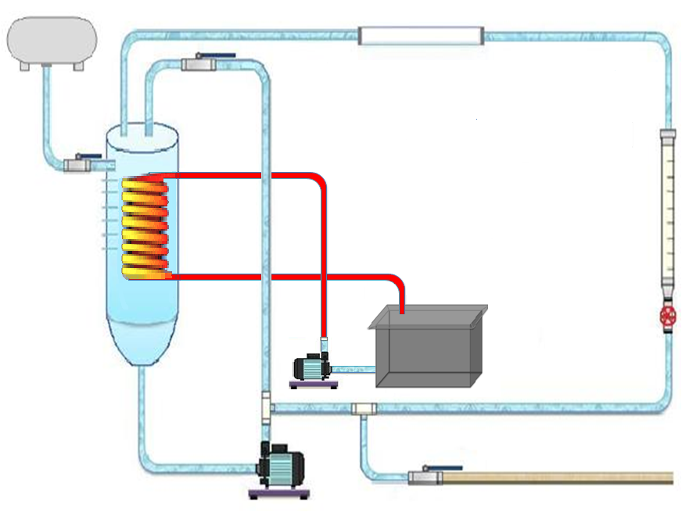



Marco Metodológico
Determinación del punto óptimo de inyección de CO2 en el sistema dinámico.
funcionamiento del equipo para pruebas de incrustaciones en régimen dinámico.
St-201
TK-102
Solución
1
Solución
2
Duración del Ensayo: 1 día (24 h)
R-201
TK-201
P-202
TK-201
V-203
P-201
V-204

Slide 55
Marco Metodológico
Determinación del punto óptimo de inyección de CO2 en el sistema dinámico.
funcionamiento del equipo para pruebas de incrustaciones en régimen dinámico.
St-201
TK-102
R-201
TK-201
P-202
TK-201
V-203
P-201
V-204

Slide 56
Marco Metodológico
Agua Sintética.
  Preparar el agua simuladora de las aguas de producción bajo la norma NACE TM0374.
Variación de tiempo.
  Evaluar la óptima formación de incrustaciones a régimen estático.
  Incluir CO₂ en cada ensayo con variaciones de 1/2, 1, 6 y 24 horas y evaluar comportamiento de incrustación.
Inyección de CO₂.
  Óptima inyección en el sistema dinámico que maximice la formación de incrustaciones.

Slide 57
Marco Metodológico
Determinación del punto óptimo de inyección de CO2 en el sistema dinámico.
St-201
T-102
Cada 5 minutos por ½ hora
Cada 30 minutos por 5 ½ horas
pH
R-201
CO2
tiempo
CO2
T-201
P-202
T-201
V-203
CO2
P-201
V-204

Slide 58
Marco Metodológico
Agua Sintética.
  Preparar el agua simuladora de las aguas de producción bajo la norma NACE TM0374.
Variación de tiempo.
  Evaluar la óptima formación de incrustaciones a régimen estático.
  Incluir CO₂ en cada ensayo con variaciones de 1/2, 1, 6 y 24 horas y evaluar comportamiento de incrustación.
Inyección de CO₂.
  Óptima inyección en el sistema dinámico que maximice la formación de incrustaciones.
Barrido de CO₂.
Barrido de Agua Sintética.
Barrido de Temperatura.
  Evaluar el comportamiento de las incrustaciones.
  Evaluar el comportamiento de las incrustaciones.
  Evaluar el comportamiento de las incrustaciones.

Slide 59
Marco Metodológico
Ensayos a régimen dinámico con barrido de flujo de CO2.
Tabla 6. Ensayos de incrustación a régimen dinámico con barrido de flujo de CO₂.
Nº de Ensayo | Cantidad de Anillos Pall 5/8” | Flujo de CO2 (mL/min) | Flujo de Agua Sintética (L/min) | Temperatura de operación (ºC)
1 | 20 | 200 | 30 | 50 ± 1
2 | 20 | 250 | 30 | 50 ± 1
3 | 20 | 300 | 30 | 50 ± 1

Slide 60
Marco Metodológico
Ensayos a régimen dinámico con barrido de flujo de agua sintética.
Tabla 7. Ensayos de incrustación a régimen dinámico con barrido de flujo de agua sintética.
Nº de Ensayo | Cantidad de Anillos Pall 5/8” | Flujo de CO2 (mL/min) | Flujo de Agua Sintética (L/min) | Temperatura de operación (ºC)
1 | 20 | Óptimo determinado | 15 | 50 ± 1
2 | 20 | Óptimo determinado | 20 | 50 ± 1
3 | 20 | Óptimo determinado | 30 | 50 ± 1
4 | 20 | Óptimo determinado | 40 | 50 ± 1
5 | 20 | Óptimo determinado | 45 | 50 ± 1

Slide 61
Marco Metodológico
Ensayos a régimen dinámico con barrido de temperatura.
Tabla 8. Ensayos de incrustación a régimen dinámico con barrido de temperatura.
Nº de Ensayo | Cantidad de Anillos Pall 5/8” | Flujo de CO2 (mL/min) | Flujo de Agua Sintética (L/min) | Temperatura de operación (ºC)
1 | 20 | Óptimo determinado | Óptimo determinado | 40 ± 1
2 | 20 | Óptimo determinado | Óptimo determinado | 45 ± 1
3 | 20 | Óptimo determinado | Óptimo determinado | 50 ± 1
4 | 20 | Óptimo determinado | Óptimo determinado | 55 ± 1
5 | 20 | Óptimo determinado | Óptimo determinado | 60 ± 1

Slide 62
Marco Metodológico
Agua Sintética.
Evaluación de Inhibidores.
  En función de las condiciones obtenidas mediante cada ensayo y para cada régimen.
  Preparar el agua simuladora de las aguas de producción bajo la norma NACE TM0374.
Métodos Analíticos implementados
Método Analítico | Basamento
MEB | Permite la observación y caracterización superficial de materiales inorgánicos y orgánicos, entregando información morfológica del material analizado.
AA | La cantidad de luz absorbida después de pasar a través de la llama determina la cantidad de analito existente en la muestra.
DRX | Caracterización química debido al principio fundamental que cada elemento de la Tabla Periódica tiene una estructura electrónica única y, así, una respuesta única a las ondas electromagnéticas.
Evaluar los distintos Inhibidores en función de las condiciones obtenidas mediante Ensayos Estáticos y Dinámicos.
Caracterizar incrustaciones.
Variación de tiempo.
  Evaluar la óptima formación de incrustaciones a régimen estático.
  Mediante las propiedades físicos y químicas de los precipitados adheridos a la superficie de los anillos.
  Incluir CO₂ en cada ensayo con variaciones de 1/2, 1, 6 y 24 horas y evaluar comportamiento de incrustación.
Tipo de Inhibidor | Nombre
ORGÁNICO | Aloe Vera al 15% p/p (INTAVTM)
 | Extracto de aceite de Mango.
SINTÉTICO | Bi-Fosfato.
 | Tri-Fosfato.
Inyección de CO₂.
Comparar y seleccionar.
  Óptima inyección en el sistema dinámico que maximice la formación de incrustaciones.
  En base a los resultados obtenidos, el inhibidor más eficaz bajo la presencia de CO₂.
Barrido de CO₂.
Barrido de Agua Sintética.
Barrido de Temperatura.
  Evaluar el comportamiento de las incrustaciones.
  Evaluar el comportamiento de las incrustaciones.
  Evaluar el comportamiento de las incrustaciones.
Manual instructivo.
  Establecer el procedimiento experimental a emplear a las características del sistema .

Slide 63
Universidad Central de Venezuela
Facultad de Ingeniería
Escuela de Ingeniería Química
EVALUACIÓN DE INHIBIDORES DE INCRUSTACIONES EN TUBERÍAS DE AGUA DE PRODUCCIÓN EN PRESENCIA DE CO2
Tutor Académico:
Francisco Yanez
Presentado por:
Richard Cabrera
Ramón Losada
Caracas, Julio 2010

Slide 64
Marco TEÓRICO
EL AGUA
Tabla 9. Métodos de análisis del agua.
Específico | Se determina la cantidad de un contaminante como plomo, mercurio, fosfatos, etc.
No Específico | Tratan de evaluar las propiedades generales de las aguas como el color, olor, pH, turbidez, cantidad de sólidos suspendidos, demanda química, dureza, etc.

Slide 65
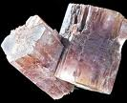
Marco TEÓRICO
ESTRUCTURAS DEL CARBONATO DE CALCIO
Aragonita
Polimorfo de Carbonato de Calcio.
A temperaturas superiores a 400°C, se transforma en calcita.
Forma cristales sencillos o múltiples, de aspecto prisma hexagonal, coraloide y fibroso.
CaCO₃
Se originan en depósitos a baja temperatura, en zonas de yacimientos mineros.

Slide 66
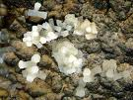
Marco TEÓRICO
ESTRUCTURAS DEL CARBONATO DE CALCIO
Vaterita
Mineral poliforme
Es una fase metaestable a condiciones ambientales.
En presencia de agua a bajas temperatura la convierte en calcita y a altas temperaturas en aragonita.
CaCO₃
Presenta impurezas de iones metálicos y materia orgánica.

Slide 67



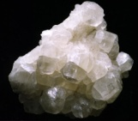
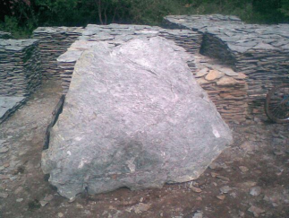
Marco TEÓRICO
TIPOS DE INCRUSTACIONES
Carbonato de Calcio (CaCO₃)
Sulfato de Calcio (CaSO₄)
Sulfato de Bario (BaSO₄)
Sulfato de Estroncio (SrSO₄)
Carbonato de Magnesio (MgCO₃)
Flujos poco turbulentos
Alta temperatura del Sistema
Elevados valores de pH
Presencia de sales en el agua

Slide 68
Marco TEÓRICO
TIPOS DE FORMACIÓN DE INCRUSTACIÓN
Tipo Cristalina o Verdaderas
Principio de Nucleación.
Sobresaturación Salina.
Elevada Presión.
Lento y continuo.
Densidad elevada.
No presenta porosidad.

Slide 69
Marco TEÓRICO
TIPOS DE FORMACIÓN DE INCRUSTACIÓN
Tipo Depósitos Amorfos
Menos adherentes.
Blanda al tacto.
Presenta porosidad.
Desordenada y heterogénea.

Slide 70
Marco TEÓRICO
TIPOS DE FORMACIÓN DE INCRUSTACIÓN
Depósitos de Sedimentos
Sólidos suspendidos.
Formación lenta.
Amorfa y con poca adherencia.

Slide 71
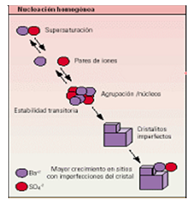
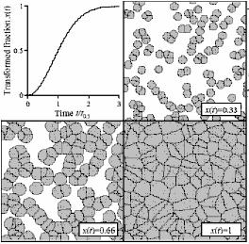
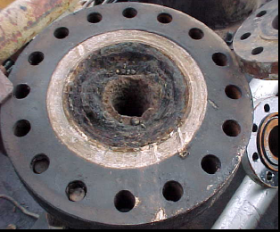
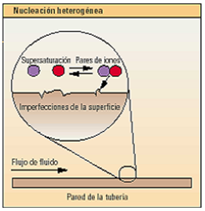
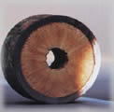
Marco TEÓRICO
PROCESO DE FORMACIÓN DE LAS INCRUSTACIONES
Disolución
INCRUSTACIONES
Cambios de pH
Cambios de Temperatura
Supersaturación
Cambios en la Concentración de los iones
Estado Meta-Estable | Es la condición estable en el cual la precipitación ocurre cuando existe un proceso de sedimentación.
Estado Inestable | Es cuando ocurre la precipitación.
Nucleación
Crecimiento de los Cristales

Slide 72
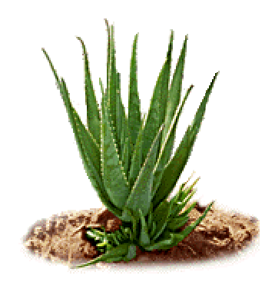
Marco TEÓRICO
Aloe vera
Organismo extremófilo (Xerófila)
Originaria de las zonas tropicales.
Familia de la Liliáceas (ajo, cebolla, espárragos o tulipanes)
Promedio 12 a 16 hojas, cosechando 3 a 4 hojas cada 6 a 8 semanas.

Slide 73
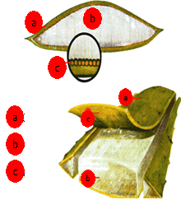
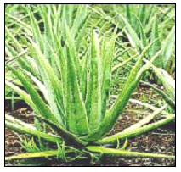
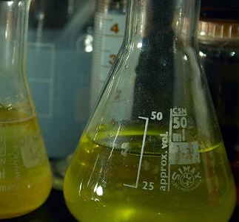
Marco TEÓRICO
Aloe vera
Corteza
Polisacáridos
Aloe vera
Gel
Acíbar
Aloe vera al 15% en peso
Modelo Caja de huevo
(Grant y Col, 1973)

